Slide 1
PAISAJES DE NAVARRA

Slide 2
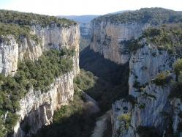
FOZ DE ARBAYÚN

Slide 3
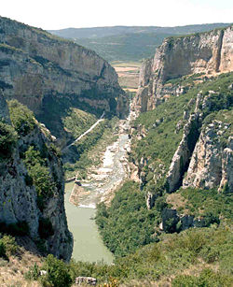
FOZ DE LUMBIER

Slide 4
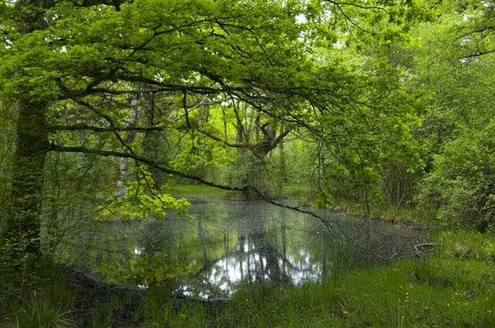
BOSQUE DE ORGI

Slide 5
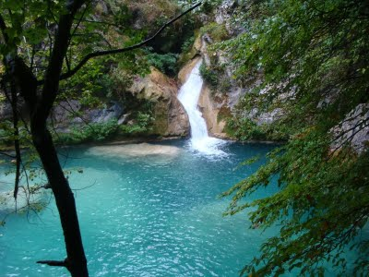
NACEDERO DEL UREDERRA

Slide 6
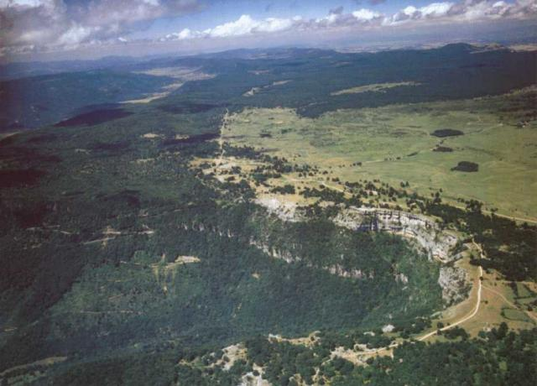
SIERRA DE URBASA

Slide 7
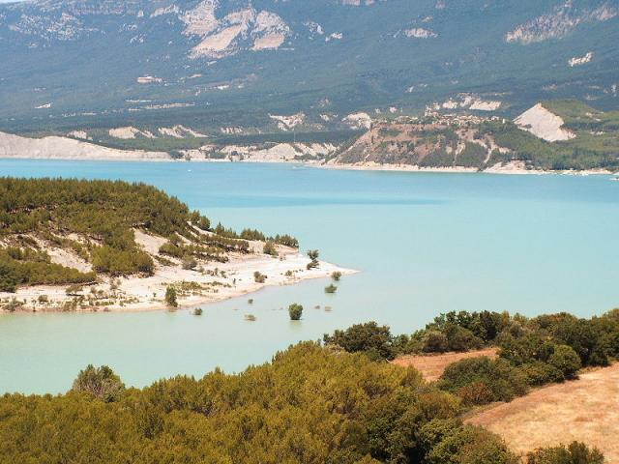
PANTANO DE YESA

Slide 8
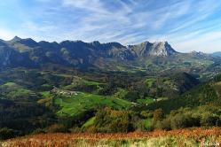
VALLE DE ARAIZ

Slide 9
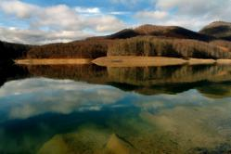
PANTANO DE IRABIA

Slide 10
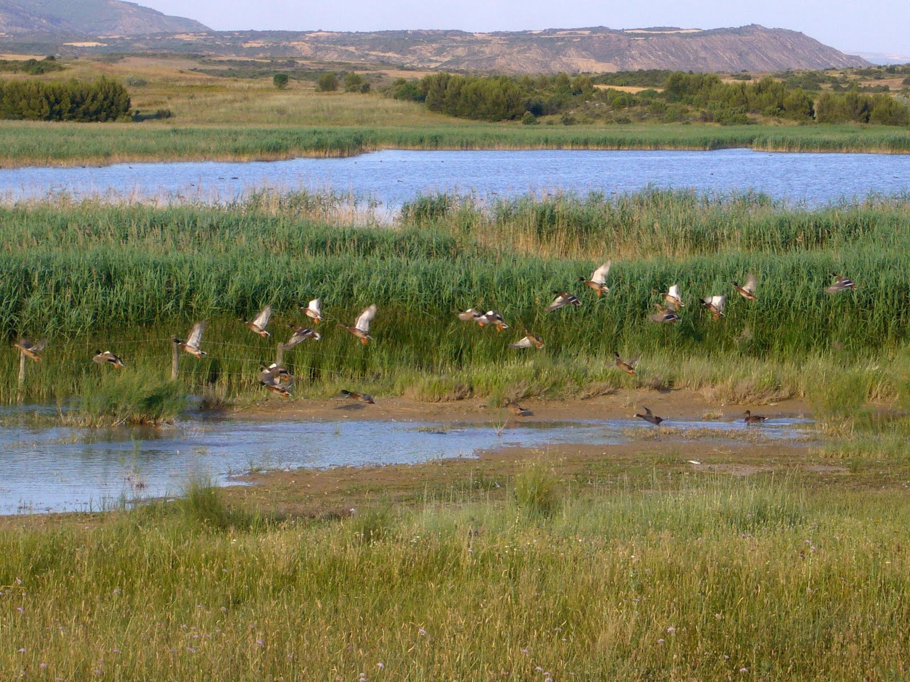
LAGUNA DE PITILLAS

Slide 11
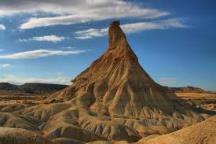
LAS BARDENAS REALES

Slide 12
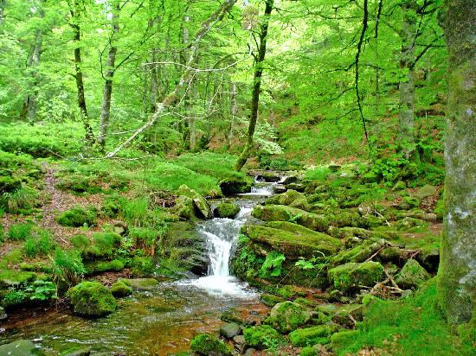
SELVA DEL IRATI

